Slide 1
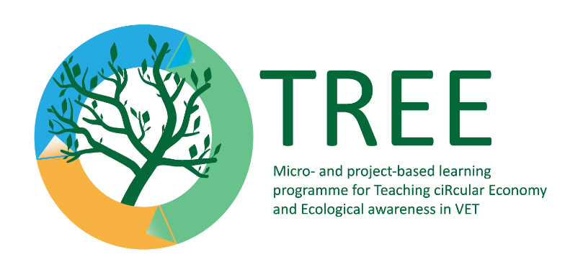
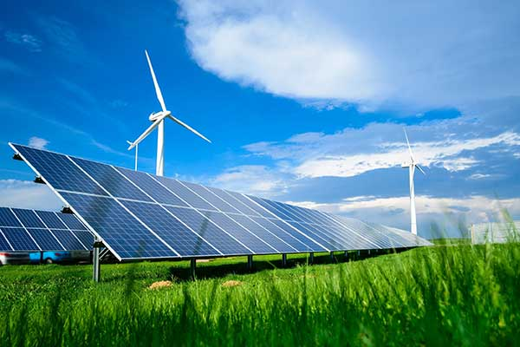
Възобновяема енергия
Ключови думи: енергия, горива, ресурси
Photo by Tara Energy: https://taraenergy.com/blog/renewable-energy-need-to-know/
The European Commission’s support for the production of this publication does not constitute an endorsement of the contents, which reflect the views only of the authors, and the Commission cannot be held responsible for any use which may be made of the information contained therein.

Slide 2
Учебни цели
След урока:
● Учениците ще разпознават източника на енергия - изкопаемото гориво;
● Учениците ще разберат ограниченията на ресурсите от изкопаеми горива.
● Учениците ще научат за алтернативата на изкопаемите горива - възобновяемата енергия.

Slide 3
Зелени умения
Икономично производство
Умения за поддръжка и ремонт
Управление на отпадъците
Одит на околната среда

Slide 4
Дефиниции
Възобновяема енергия - нейните източници се характеризират с естествено попълване за сравнително кратко време. В резултат на това те са винаги на разположение.
Възобновяеми енергийни източници: вятър, слънце, геотермална енергия, биомаса (растения), вода.

Slide 5
Въведение
Използваната възобновяема енергия създава по-ниски емисии от изгарянето на изкопаеми горива. Преминаването от изкопаеми горива, които понастоящем произвеждат най-голямо количество емисии, към възобновяема енергия е ключов фактор за справяне с изменението на климата.
Източниците на възобновяема енергия понастоящем са по-евтини в повечето страни и създават три пъти повече работни места, отколкото изкопаемите горива.

Slide 6
Въведение
Възобновяемата енергия - е енергия, която се получава от природни източници. Слънчевата светлина и вятърът, например са такива източници, които се възстановяват редовно. В околната среда има много възобновяеми енергийни източници.
Изкопаемите горива въглища, нефт и газ, са невъзобновяеми източници, чието образуване отнема стотици милиони години. Изгорелите изкопаеми горива произвеждат енергия, като предизвикват вредни емисии на парникови газове, като например въглероден диоксид.

Slide 7
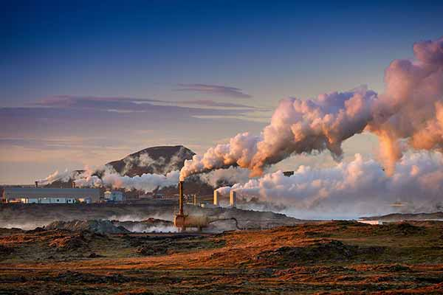
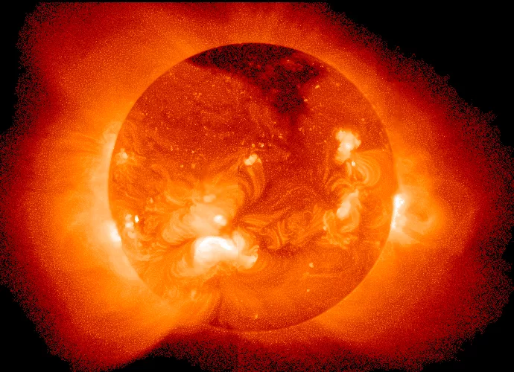
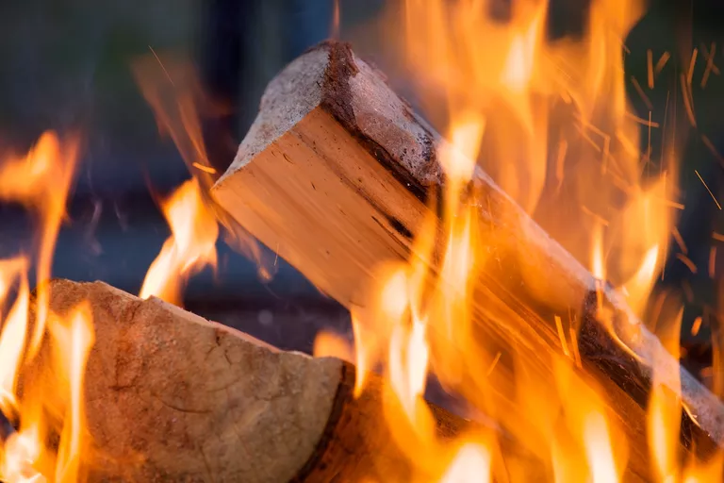
ТЕМА 1: ОСНОВНИ ВИДОВЕ ЕНЕРГИЯ
Енергия - свойство на даден обект, определено от природата; физична величина, която характеризира способността на дадена система/обект да променя състоянието на заобикалящата среда или да извършва работа. Енергията може да бъде топлинна, химична, електромагнитна, ядрена, механична.
Photo by Just Energy: https://assets.justenergy.com/wp-content/uploads/2021/09/thermal-energy-pollution-factory-image.jpg
Picture by ThoughtSo: https://www.thoughtco.com/definition-of-chemical-energy-604903
Photo by Vitelle/Getty Images:https://www.thoughtco.com/definition-of-chemical-energy-604903

Slide 8
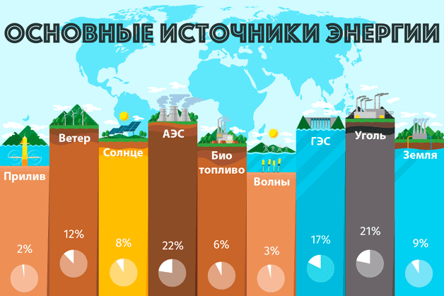
ТЕМА 1: ОСНОВНИ ВИДОВЕ ЕНЕРГИЯ
Main sources of energy
Wind
Nuclear power plants
Hydroelectric plants
Coal
Sun
Biofuel
Geothermal energy
Floods
Tidal energy
Photo by Cleanbin.ru: https://cleanbin.ru/terms/renewable-energy

Slide 9
ТЕМА 1: ОСНОВНИ ВИДОВЕ ЕНЕРГИЯ
Невъзобновяема енергия - източниците ѝ се характеризират с това, че е невъзможно да бъдат попълнени след използването им. Това включва изкопаемите горива.
Възобновяема енергия - нейните източници се характеризират с естествено попълване за сравнително кратко време. В резултат на това те са винаги на разположение.

Slide 10
ТЕМА 1: ОСНОВНИ ВИДОВЕ ЕНЕРГИЯ
Невъзобновяеми енергийни източници: нефт, въглища, газ, ядрено гориво.
Възобновяеми енергийни източници: вятър, слънце, геотермална енергия, биомаса (растения), вода.

Slide 11
ТЕМА 1: Полезни връзки
Видове енергия | Форми на енергия | Източници на енергия и начини на изпозлване: https://www.youtube.com/watch?v=63t0Y2ACoh4
Видове енергия | Анимация от областта на физиката: https://www.youtube.com/watch?v=jhKejoBqiYc
Форми на енергия
https://www.youtube.com/watch?v=E3MnZ-bj1Iw

Slide 12
ТЕМА 2: ПРЕДИМСТВА И НЕДОСТАТЪЦИ НА ВЪЗОБНОВЯЕМИТЕ И НЕВЪЗОБНОВЯЕМИТЕ ЕНЕРГИЙНИ ИЗТОЧНИЦИ
Произвеждат парникови газове;
Страничните продукти влияят на околната среда; могат да представляват риск за човешкото здраве; отговорни за киселинните дъждове;
След изразходване на енергията - не е лесно да се възстанови отново.
Възобновяема енергия- предимства
Създава по-малко замърсяване;
Не се изчерпва, защото е от неограничени ресурси; Геополитическите конфликти са по-малко вероятни;
Може да достигне до отдалечени части на планетата.
Невъзобновяема енергия - недостатъци:

Slide 13
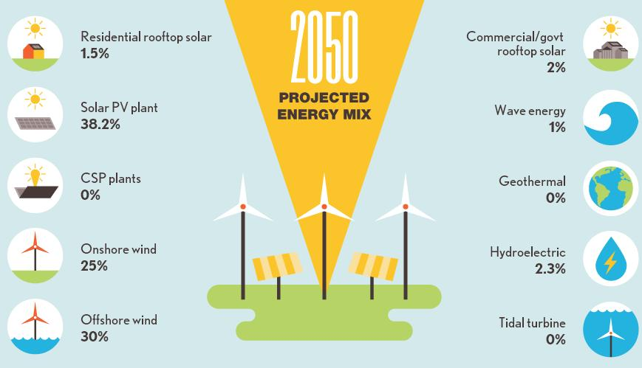
Тема 2. Енергийна програма, прилагана в университета Станфорд
In 2050 the world will complete transition to fully renewable energy sources.
Shwartz M. (2014) Stanford scientist unveils 50-state plan to transform U.S. to renewable energy. https://news.stanford.edu/news/2014/february/fifty-states-renewables-022414.html

Slide 14
Тема 2: Полезни връзки
GCSE Physics - Предимства и недостатъци на енергийните ресурси https://www.youtube.com/watch?v=Y5Wr1F1jrmQ
Предимства и недостатъци на слънчевата енергия - Solar to the People:
https://www.youtube.com/watch?v=MDWs5ESAxYQ
Предимства и недостатъци на различните енергийни източници
https://www.youtube.com/watch?v=CRyhs6jybiY

Slide 15
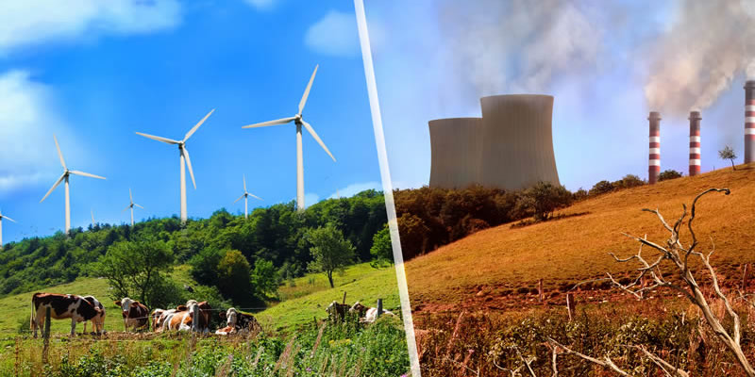
Въпрос за размисъл
Групирайте енергийните източници на възобновяеми (R) и невъзобновяеми (N):
(вятърна енергия (R), ядрена енергия (N), нефт (N), слънчева енергия (R), природен газ (N), водна енергия (R), геотермална енергия (R); въглища (N))
Photo by Green Tumble:
https://greentumble.com/10-examples-of-renewable-and-non-renewable-resources/

Slide 16
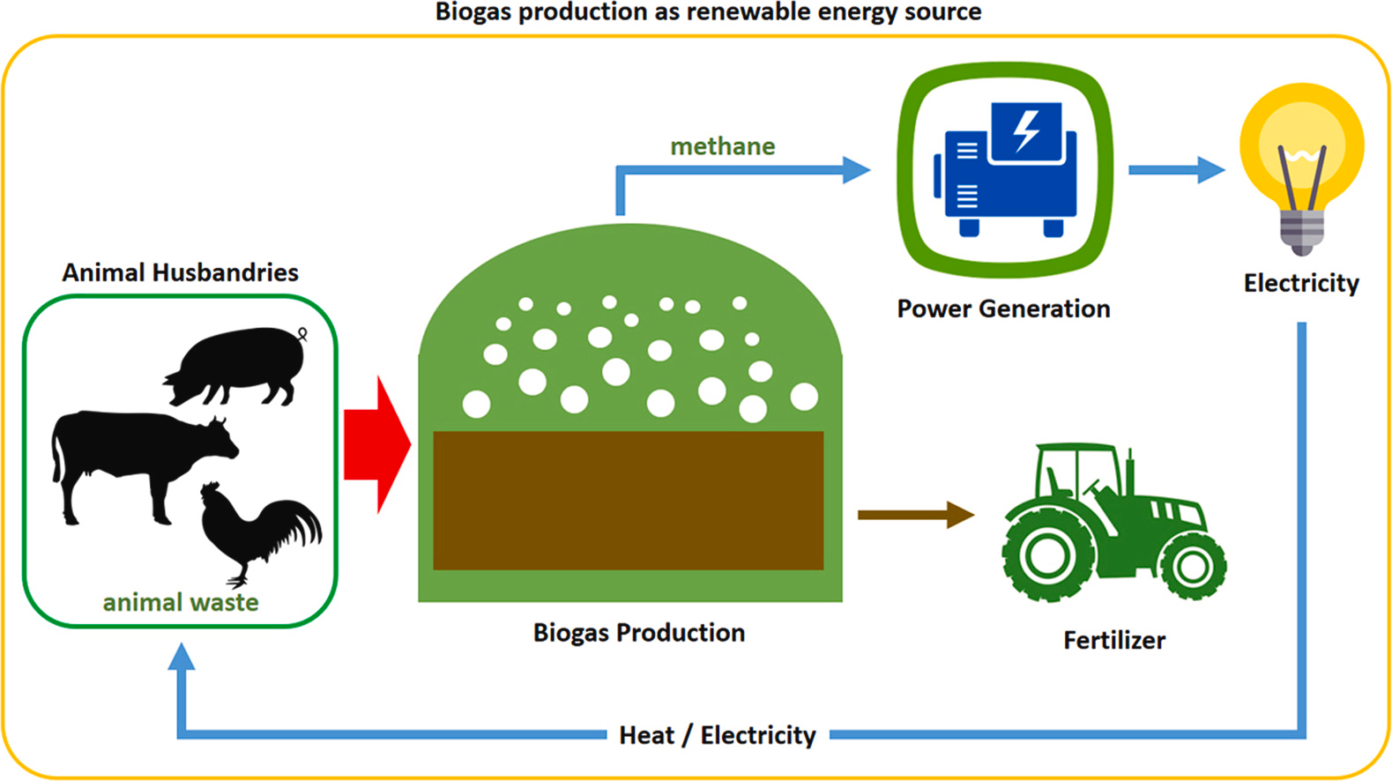
Въпрос за размисъл
Начертайте кръговрат и посочете преобразуванията на енергията: слънце - растения - животни - тор - газ - електроцентрала
Photo by Science Direct: https://www.sciencedirect.com/science/article/abs/pii/S1364032119301042

Slide 17
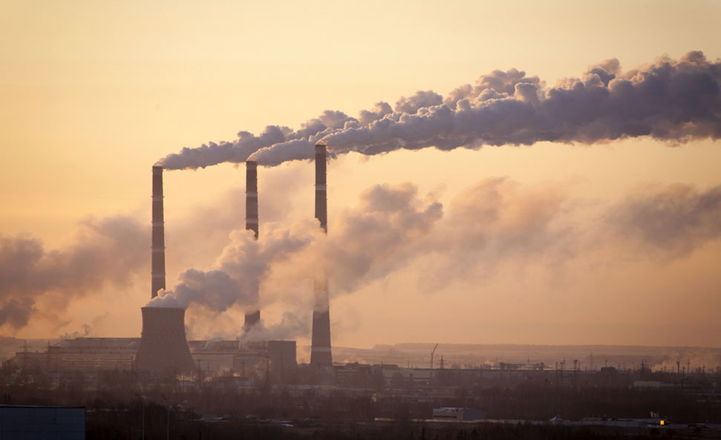
Въпрос за размисъл
3. Мелиорация, изкопаеми горива, обезлесяване, увеличаване на парниковия ефект. Как ще коментирате това?
Photo by youmatter: https://youmatter.world/en/definition/definitions-greenhouse-effect-what-is-it-definition-and-role-in-global-warming/

Slide 18
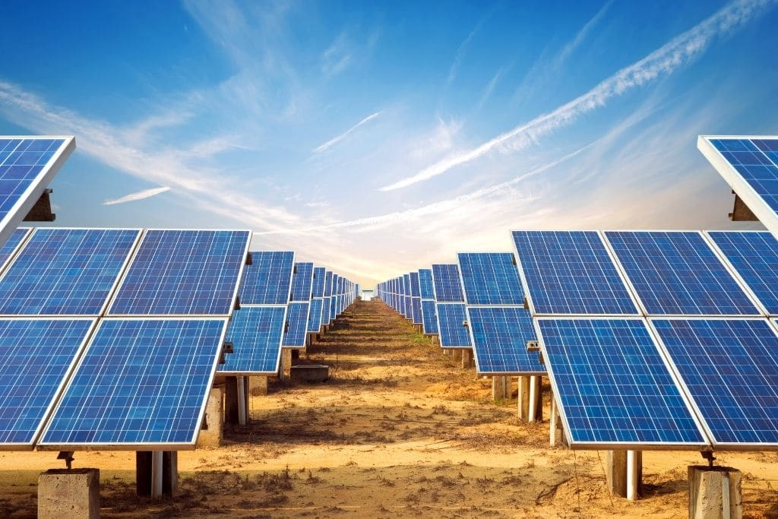
Въпрос за размисъл
4. Слънчевата енергия се използва за затопляне на вода и помещения. а) Кое е най-простото устройство, използвано за тази цел? б) Металната повърхност на тези панели е черна и без блясък. Обяснете защо? в) Смятате ли, че тръбите, по които циркулира водата, трябва да бъдат изработени от пластмаса или от мед? Защо?
Photo by earth.org: https://earth.org/solar-energy-facts/

Slide 19
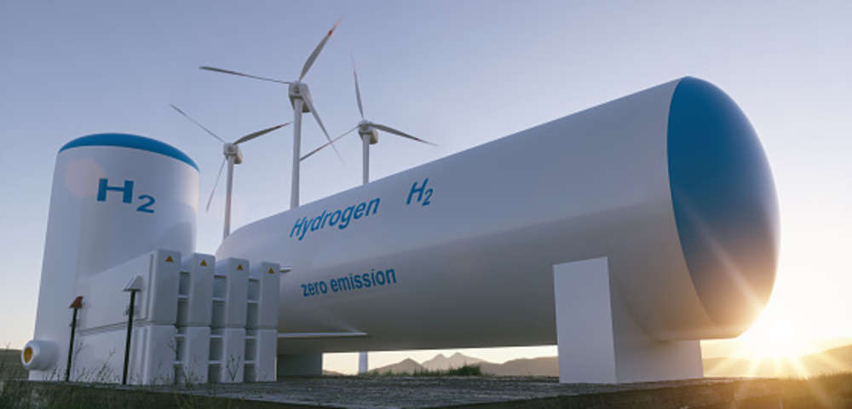
ТЕМА 3: БЪДЕЩИ ЕНЕРГИЙНИ ИЗТОЧНИЦИ
Водородна енергия. Предимства: Водородът е най-разпространеният химичен елемент на Земята, който е в състояние да замени производството на енергия, областите на пренос и потребление, да спомогне за решаването на транспортни, екологични проблеми. Водородът е екологично гориво, което не замърсява околната среда.
Проблем: Скъпо производство и съхранение.
Photo by energynews.pro: https://astanatimes.com/2022/05/kazakhstan-france-to-forge-partnership-in-hydrogen-energy-development/

Slide 20
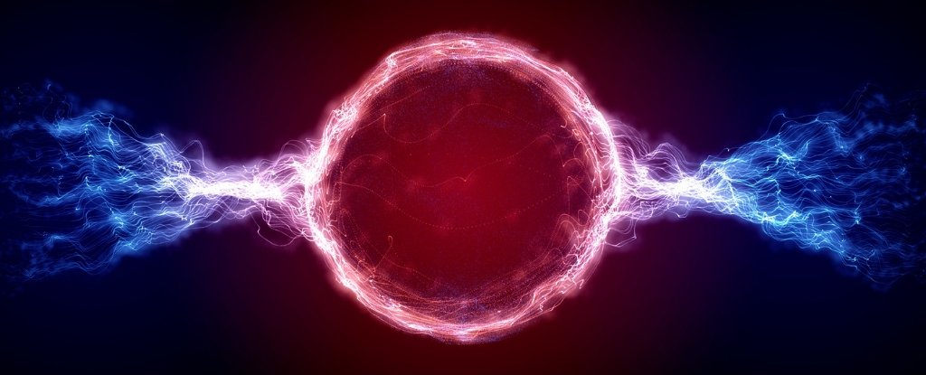
ТЕМА 3: БЪДЕЩИ ЕНЕРГИЙНИ ИЗТОЧНИЦИ
Ядрен синтез. Предимства: Ядрен синтез, реакция, при която ядрата на леки елементи като водорода обединяват изотопи - деутерий и тритий. По време на реакцията се освобождава голямо количество енергия, не се отделят радиоактивни отпадъци, замърсители с парников ефект.
Проблем: Проблемът на реакторите за термоядрен синтез е да поддържат непрекъсната реакция на синтез при висока температура.
Photo by E. Muzhevskyi/Science photo library/Getty Images: https://www.sciencealert.com/nuclear-fusion-startup-claims-it-s-on-the-way-to-providing-unlimited-energy)

Slide 21
Тема 3: Полезни връзки
Възобновяема енергия101
https://www.youtube.com/watch?v=T4xKThjcKaE
Възобновяеми енергийни източници – енергия за деца
https://www.youtube.com/watch?v=Giek094C_l4
Възобновяема енергия – чисти факти
https://www.nrdc.org/stories/renewable-energy-clean-facts

Slide 22
Тема 3: Интерактивни въпроси
Най-обещаващият енергиен източник от ново поколение:
а) хелий;
б) водород;
в) кислород.
2. Кой от следните продукти е известен със своята зависимост от метеорологичните условия, времето на деня и високата си цена?
а) вятърни електроцентрали;
б) водноелектрически централи;
в) слънчеви батерии.

Slide 23
Тема 3: Интерактивни въпроси
3. Отказ от изкопаеми горива, пестене на енергия, топлоизолация на сгради
подобряване на състоянието на сградите, намаляване на изсечените горски площи, парников ефект:
а) няма да се промени;
б) ще се увеличи;
в) ще намалее.
4. Началото на енергийния път на Земята:
а) Слънцето;
б) Луната;
в) Марс.

Slide 24
Заключение
Възобновяемите източници и енергийната ефективност могат да гарантират намаляване на емисиите на CO2, свързани с производството на енергия, с девет десети.
https://e-seimas.lrs.lt/portal/legalAct/lt/TAK/9bf1ba80d76211ecb1b39d276e924a5d?jfwid=yymmqwq5y

